Slide 1
RIF visioconf – 24eme
15/12/2022
Au programme:
- Tom Delaviere, “Bergoz Instrumentation “
- Tour de tables des labo
- Informations
Pour les visioconferences du RIF: https://indico.ijclab.in2p3.fr/category/161/

Slide 2
CR – visioconf24 de decembre 2022
Présents: T.Delaviere (Bergoz), F.Ewald (ESRF), B.Roche (ESRF), H.Lefort (IJCLab), N.Delerue(IJCLab), G.Quemener(LPC), T.Durand(ARRONAX), F.Poirier (ARRONAX&LAPP), S.Wallon (IJCLab), C.Thiebaux (LLR), C.Maazouzi (IPHC), E.Bouquerel (IPHC) et T.Adam (IPHC).
Présentation de T.Delaviere: « Bergoz Instrumentation » → voir slide
Présentation de l’entreprise
Présentation de plusieurs diagnostics:
Générale
Diagnostics nouvelle orientation: CR-BCM a cavité résonnante, capteur hybride AC/DC, amélioration électronique pour ACCT
Prise en compte Contrainte (meca, espace, règlementaire) et adaptation aux utilisations
Discussions. Utilisation de Arduino, Red-Pitaya, Raspberry, Beagle-bone:
Employé dans les laboratoires pour les diagnostics, pour certains, depuis plusieurs années:
Globalement assez stable dans le fonctionnement mais quelques cas d’endommagements
Note:
Arduino=~microcontrolleur, Red-Pitaya= ~programmable signal generator/oscilloscope, Raspberry Pi = ~single board computer
Quelques précautions a prendre
Red-Pitaya: si instrumentation grillé: remplacement carte mémoire (SD) (B.Roche)
Red-Pitaya: Passage au dernière mise a jour peut-être incompatible avec EPICS (C.Maazouzi)
Raspberry Pi 3: incompatible avec EPICS en local, Pi 4: compatible avec EPICS (F.Poirier)
Autre:
Question technique sur possibilité d’employer un diag a basse énergie 30-40 keV: L.Daudin → message RIF
LLR: Obtention d’un financement sur le diagnostics PEPITES-flash pour un CDD d’un an: C.Thiebaux → message RIF

Slide 3
Des informations d’intérêt:
Passé:
Hiat 2022, https://indico.gsi.de/event/12135/ : 27 juin – 1 juillet 22
proceeding disponible concernant le RIF : “Beam Instrumentation, Challenging Tools for Demanding Projects –– a Snapshot from the French Assigned Network” , TU312
ANF “EPICS”, 3–6 oct. 2022, probablement une nouvelle session sera mis en place (restez attentif → réseau epics)
Rencontre Accélérateurs SFP 2022, 13-14 sept., http://accelerateurs.sfpnet.fr/conferences/rencontres-2022/
Journée R&T, 17-19 Oct.: https://indico.in2p3.fr/event/26475/sessions/16797/#20221018
CYC2022 – 5-9 dec 2022, Beijing, China
Ecole IN2P3 “Du détecteur a la mesure”, 21-25 Novembre 2022 → 3h sur accélérateur et diagnostics
Derniere visioconf: N.Delerue “update on Diags at ThomX”
Futur Conférence/ congres:
IPAC'23 — 14th International Particle Accelerator Conference, 7- 12 May, Venice, Italy
IBIC’23 - International Beam Instrumentation Conference, 10 -14 Septembre, Saskatoon, Canada
Journee Accélérateurs SFP: 4-6 octobre 2023, Roscoff, France
Autres conf?
Formations et autres:
ANF "Utilisation de CST pour les accélérateurs" : 24 janv. - 27 janv.
ANF "école accélérateurs" 2023 : 19 mars - 24 mars
Mise en route d’une liste epics-control-l (liste dédiée suite a ANF) et control-l (liste générale), inscription auprès d’O.Zimmerman ozimmer @ lpsc.in2p3.fr

Slide 4
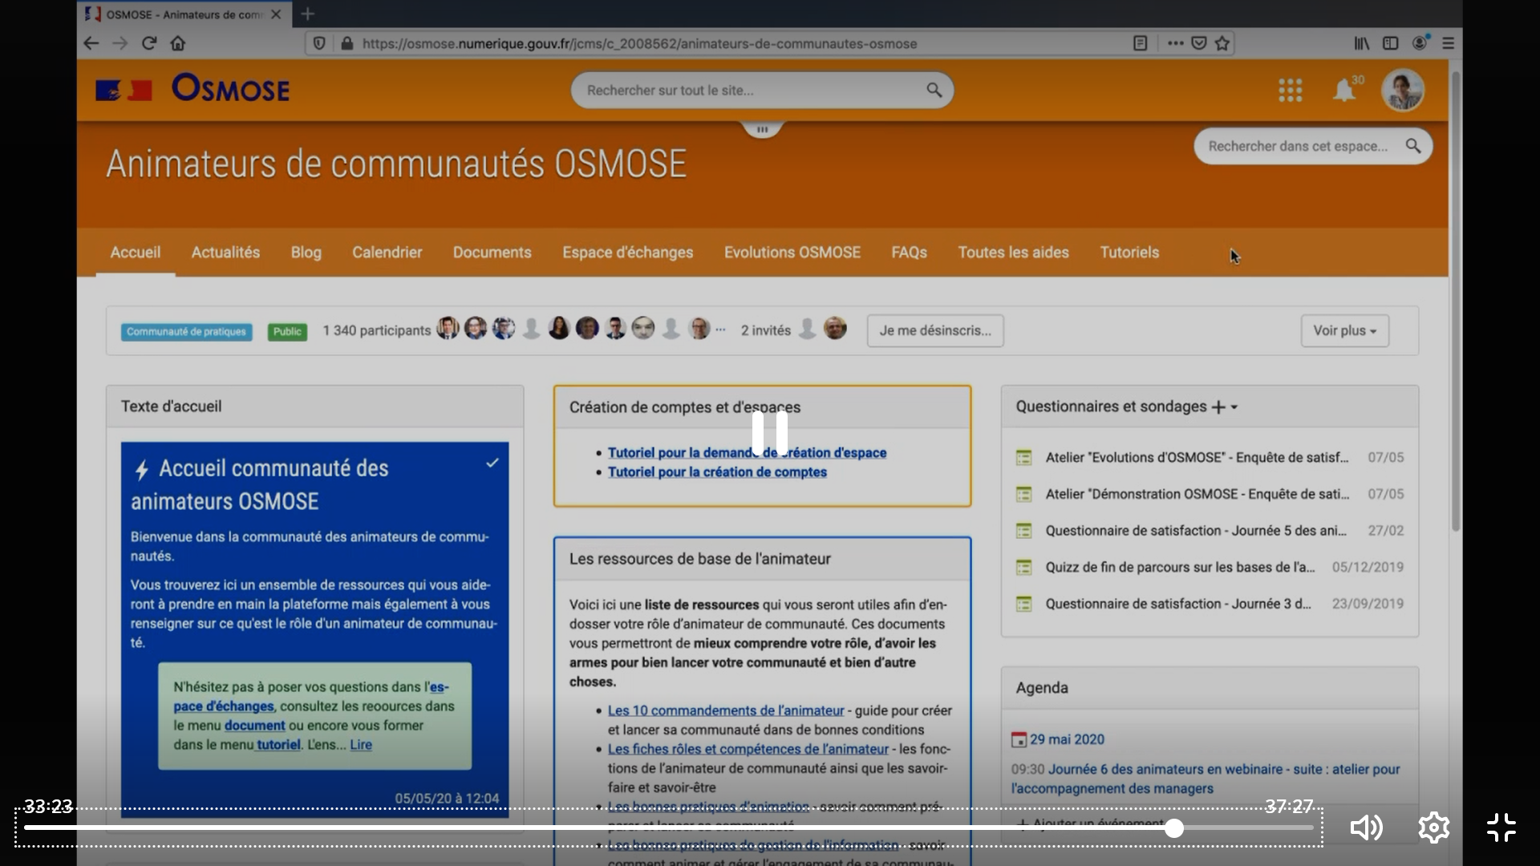
Discussion
Etat financier: reste: 0 euros
Réunion annuelle a Orsay
Déplacement a HIAT pour étudiant
Achat d’un onduleur “online” , avec ajustement finan. par Subatech
Outils proposés en discussion (Remi cornat):
Osmose, Plateforme outil collaboratif d’échange
Ouvert aux communautés professionnelles
Dépôt de document, chat, blog
Lien:
https://www.numerique.gouv.fr/outils-agents/osmose/ https://www.dailymotion.com/video/x85nruz https://www.dailymotion.com/video/x7u6p1z
Formation a venir
Discussion technique:
L.Daudin (Diag faisceau): voir CR et message

